Slide 1
Домашние животные
(презентация к НОД в средней группе)
Подготовила:
воспитатель Болдырева О.А.

Slide 2
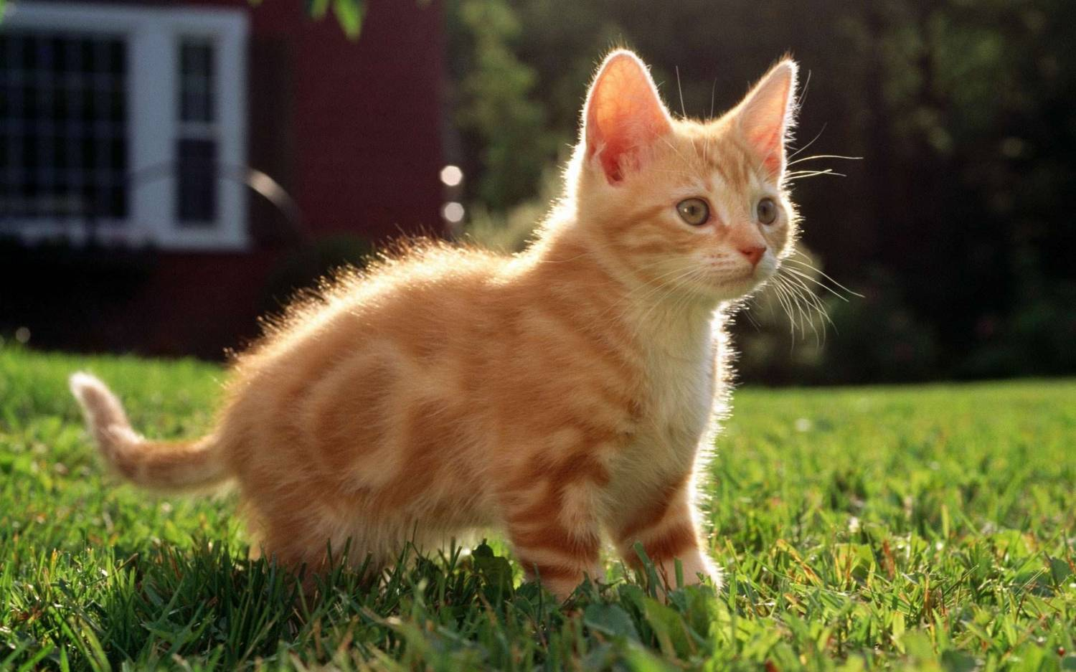

Slide 3
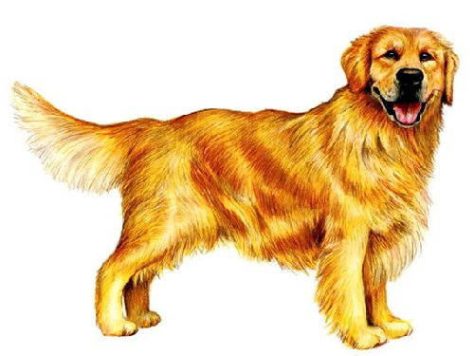

Slide 4
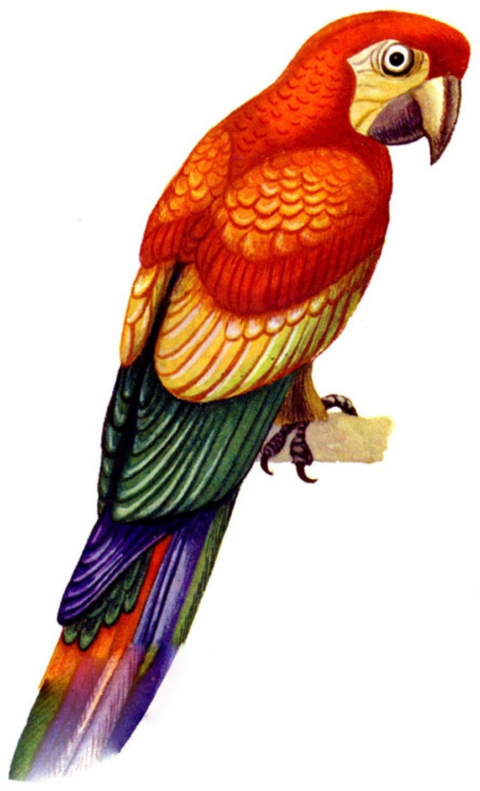

Slide 5
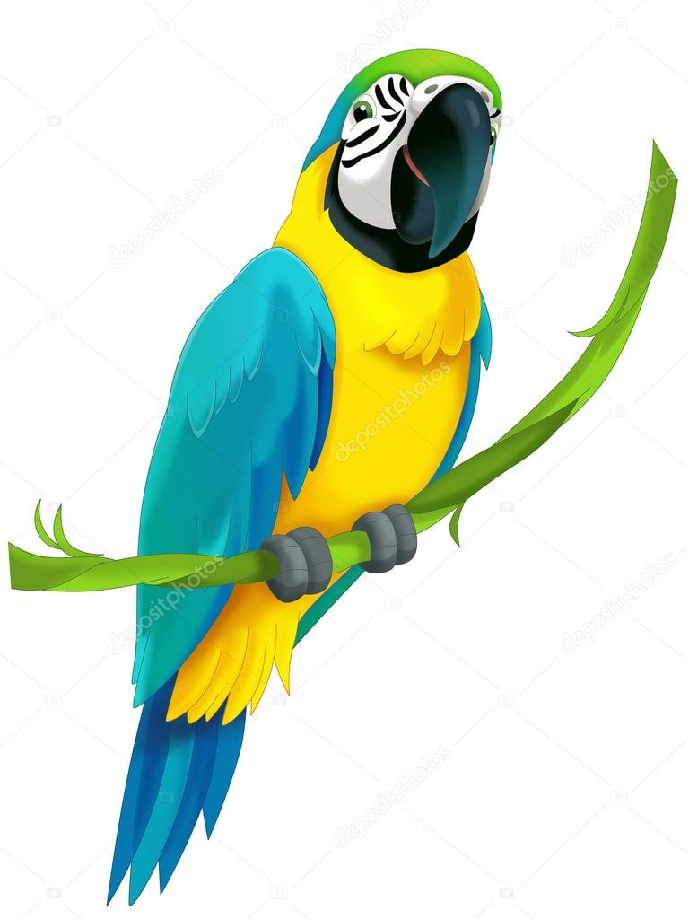

Slide 6
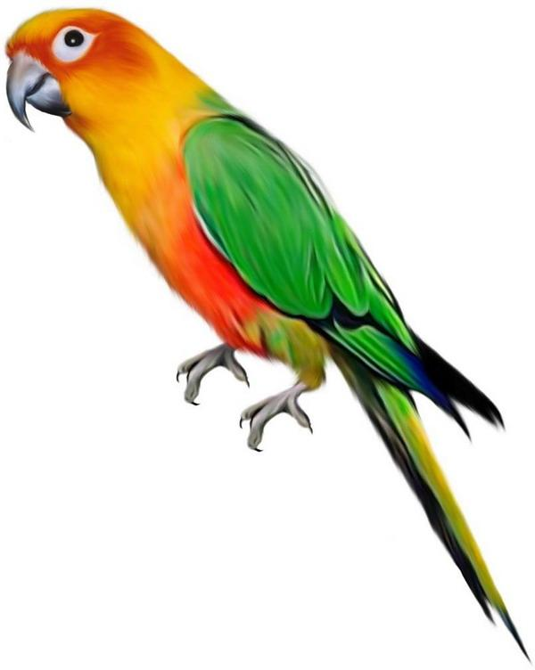

Slide 7
